Slide 1
FILOSOFIA
Professor Alexandre

Slide 2
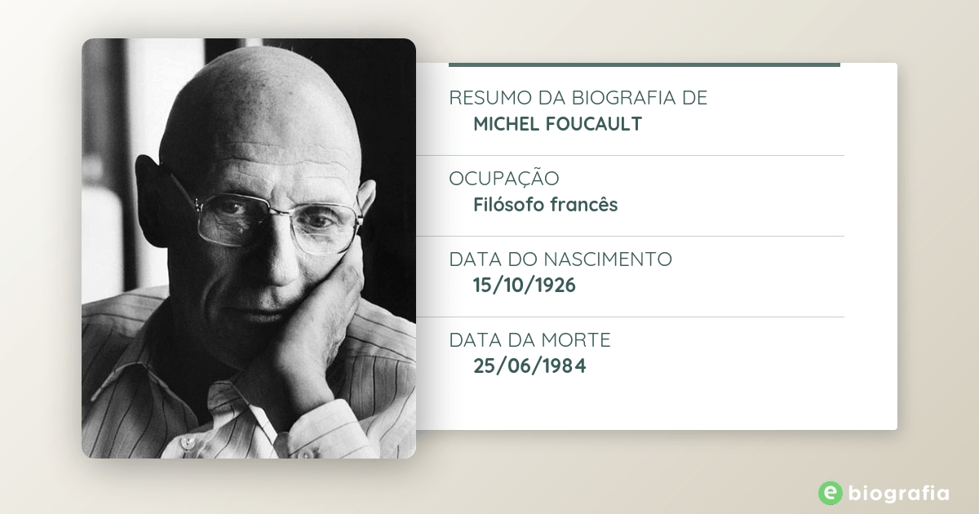




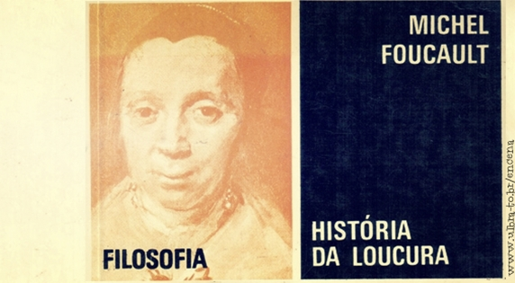

Slide 3
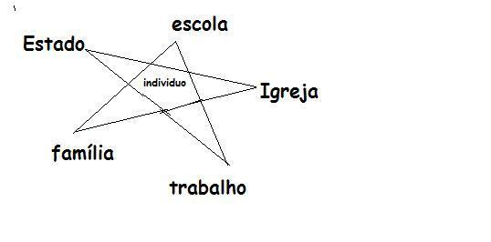
A Dinâmica DO PODER
Conceito de Poder:
Foucault: Prática social presente em todas as relações;
Exerce em rede (complexa);
Todas as partes;
Provem de todos os lugares;

Slide 4
A Dinâmica DO PODER
Poder disciplinar
Corpos dos indivíduos.
Biopoder
Coletivos.
Biopolítica
Governo dos corpos e da vida.

Slide 5

PODER disciplinar
ESPAÇOS DE PODER
Família;
Manicômios;
Asilos;
Exército;
Escola...
DISCIPLINAMENTO
PODER DE COERÇÃO
Passagem do período tradicional para o contemporâneo:
Punição.
Poder moderno (Até o séc. XVIII):
Suplício – Tortura;
Punição ao corpo;
Poder contemporâneo (A partir do séc. XVIII):
Punição da alma;
Características racionalizadas;
Tecnologias e instituições;

Slide 6
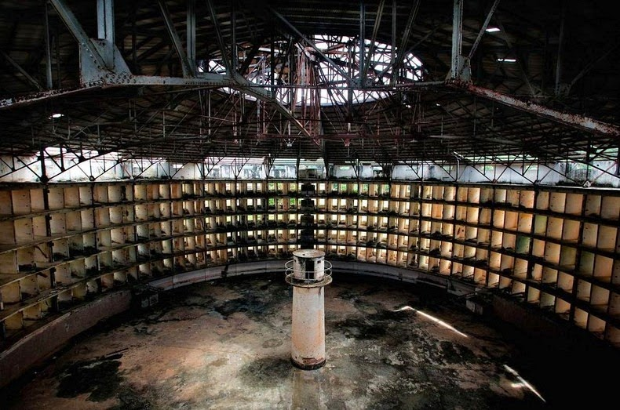
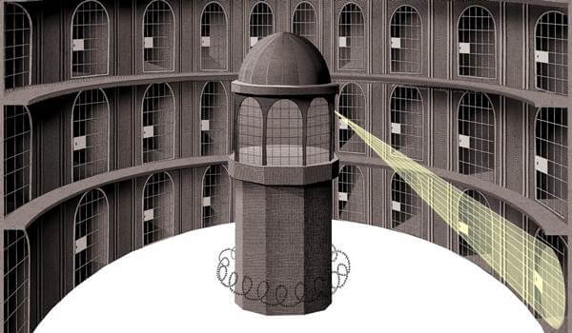
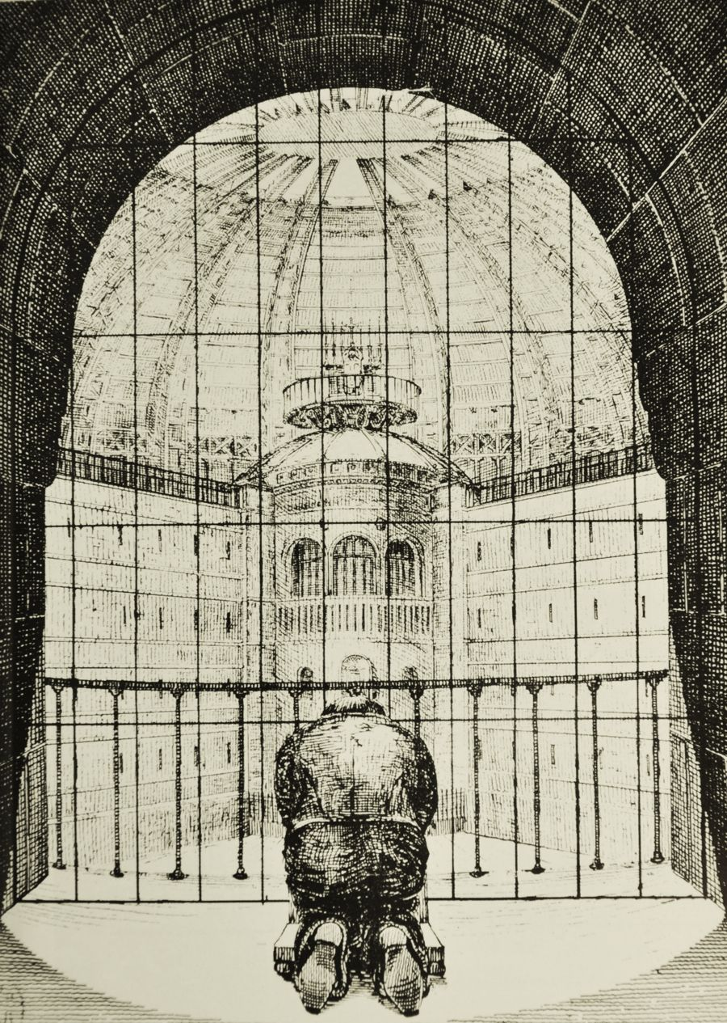
Sociedade disciplinar panóptica

Slide 7
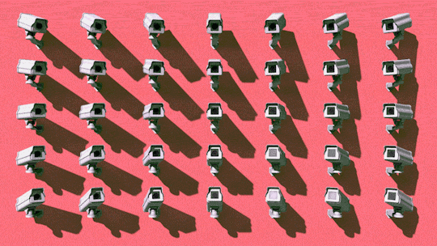
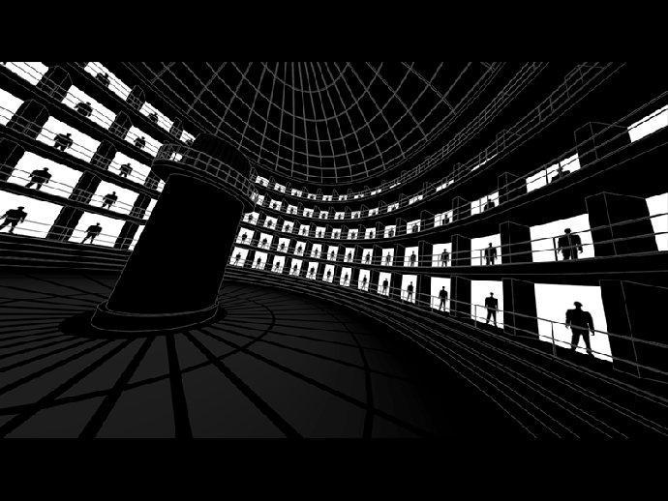
PRÁTICAS PANÓPTICAS
Aplicabilidade social:
Estrutura de disciplinamento:
Hierarquia;
Sanção normalizadora;
Exame;
Consequencialismo:
Sociedade disciplinada;
Seres úteis e dóceis;
Arquitetura de vigilância;
Aplicação na sociedade;
Aperfeiçoa o exercício do poder (Controle);
Adestra, condiciona e educa;
Cria seres úteis e dóceis;
A força está em não intervir;
É primordial que saibam que estão sendo vigiados;
Exerce um poder sutil;

Slide 8
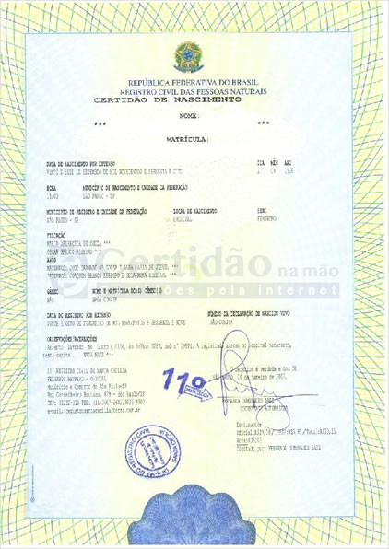


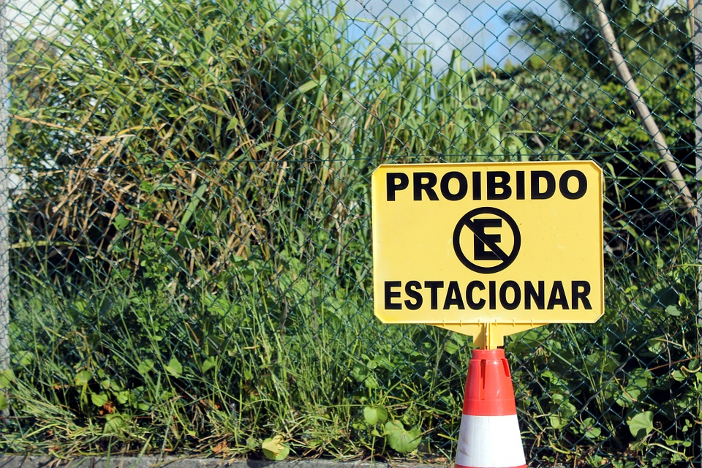
BIOPODER e biopolítica
BIOPODER:
Dirige-se ao corpo das massas:
Conjunto da população;
Lugar de convívio;
Objeto do Biopoder → Fenômenos coletivos;
Natalidade, longevidade, mortalidade...
Biopolítica:
Controle dos problemas da coletividade.
Instituições mobilizadas:
Ensino, meios de comunicação, hospitais...

Slide 9


Slide 10
(Enem) Penso que não há um sujeito soberano, fundador, uma forma universal de sujeito que poderíamos encontrar em todos os lugares. Penso, pelo contrário, que o sujeito se constitui através das práticas de sujeição ou, de maneira mais autônoma, através de práticas de liberação, de liberdade, como na Antiguidade – a partir, obviamente, de um certo número de regras, de estilos, que podemos encontrar no meio cultural.
FOUCAULT, M. Ditos e escritos V: ética, sexualidade, política. Rio de Janeiro: Forense Universitária, 2004.
O texto aponta que a subjetivação se efetiva numa dimensão
a) legal, pautada em preceitos jurídicos.
b) racional, baseada em pressupostos lógicos.
c) contingencial, processada em interações sociais.
d) transcendental, efetivada em princípios religiosos.
e) essencial, fundamentada em parâmetros substancialistas.

Slide 11
(Enem) O momento histórico das disciplinas é o momento em que nasce uma arte do corpo humano, que visa não unicamente o aumento das suas habilidades, nem tampouco aprofundar sua sujeição, mas a formação de uma relação que no mesmo mecanismo o torna tanto mais obediente quanto é mais útil, e inversamente. Forma-se então uma política das coerções, que são um trabalho sobre o corpo, uma manipulação calculada de seus elementos, de seus gestos, de seus comportamentos.
FOUCAULT, M. Vigiar e punir: história da violência nas prisões. Petrópolis: Vozes, 1987.
Na perspectiva de Michel Foucault, o processo mencionado resulta em
a) declínio cultural.
b) segregação racial.
c) redução da hierarquia.
d) totalitarismo dos governos.
e) modelagem dos indivíduos.

Slide 12
(Ufpr) Eis como ainda no início do século XVII se descrevia a figura ideal do soldado. O soldado é antes de tudo alguém que se reconhece de longe; que leva os sinais naturais de seu vigor e coragem, as marcas também de seu orgulho: seu corpo é o brasão de sua força e de sua valentia. [...] Na segunda metade do século XVIII, o soldado tornou-se algo que se fabrica; de uma massa informe, de um corpo inapto, fez-se a máquina de que se precisa; corrigiram-se aos poucos as posturas; lentamente uma coação calculada percorre cada parte do corpo, se assenhoreia dele, dobra o conjunto, torna-o perpetuamente disponível e se prolonga, em silêncio, no automatismo dos hábitos.
(FOUCAULT, Michel. Os corpos dóceis. In: FOUCAULT, Michel. Vigiar e Punir. Petrópolis: Vozes, 1999, p. 162.)
Levando em conta essa passagem e a obra em que está inserida, é correto afirmar que, para Michel Foucault, instituições como escolas, quartéis, hospitais e prisões são exemplos de espaços em que, a partir do século XVIII, os indivíduos:
a) são educados de modo a se tornarem autônomos.
b) aprendem a conviver uns com os outros.
c) encontram as condições de segurança e bem-estar.
d) se tornam mais vigorosos e valentes.
e) se fazem objeto do poder disciplinar.

Slide 13
(Unioeste) Os estudos realizados por Michel Foucault (1926-1984) apresentam interfaces que corroboram para estudos em diversas áreas de conhecimento, entre as quais a Filosofia, Ciências Sociais, Pedagogia, Psiquiatria, Medicina e Direito. Em 1975, Foucault publicou a obra “Vigiar e Punir: história da violência das prisões”, na qual propunha uma nova concepção de poder, a qual abandonava alguns postulados que marcaram a posição tradicional da esquerda do período. Sobre a concepção de poder foucaultiana, é CORRETO afirmar.
a) Só exerce poder quem o possui, por se tratar de um privilégio adquirido pela classe dominante que detém o poder econômico. b) O poder está centralizado na figura do Estado e está localizado no próprio aparelho de Estado, que é o instrumento privilegiado do poder. c) Todo poder está subordinado a um modo de produção e a uma infraestrutura, pois o modo como a vida econômica é organizada determina a política. d) O poder tem como essência dividir os que possuem poder (classe dominante) daqueles que não têm poder (classe dos dominados). e) O poder não remete diretamente a uma estrutura política, ao uso da força ou a uma classe dominante: as relações de poder são móveis e são exercidas em rede.

Slide 14
(UEL) A expressão microfísica do poder, cunhada pelo filósofo Michel Foucault, designa:
a) as mudanças de regime político nos períodos revolucionários. b) uma rede de dispositivos ou mecanismos de poder que se disseminam por toda a estrutura social. c) a forma repressiva da dominação capitalista. d) o Estado como instância coercitiva que origina e fundamenta todo tipo de poder social. e) o aparato de pompa envolvido no espetáculo das punições durante o Antigo Regime.

Slide 15


Slide 16
